Slide 1
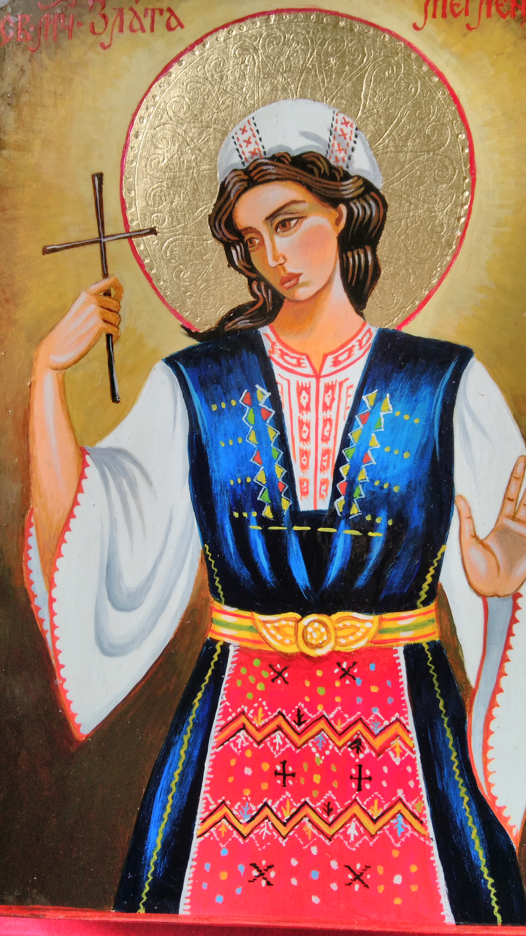
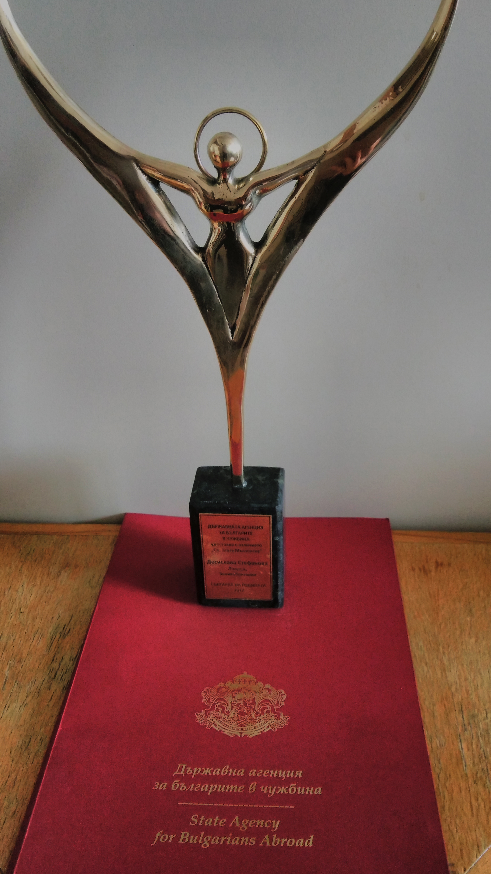
НАГРАДА НА ДАБЧ
БЪЛГАРКА НА ГОДИНАТА – 2018
Света Злата Мъгленска

Slide 2
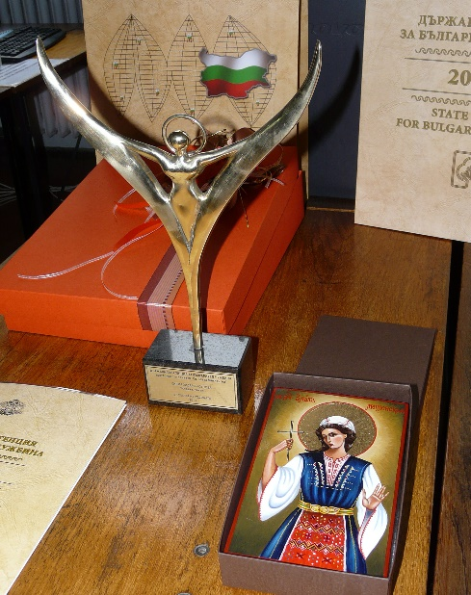

БЪЛГАРКА НА ГОДИНАТА - 2018
ГОДИШНА НАГРАДА НА
ДЪРЖАВНАТА АГЕНЦИЯ
ЗА БЪЛГАРИТЕ
В ЧУЖБИНА
НОМИНАЦИИ

Slide 3
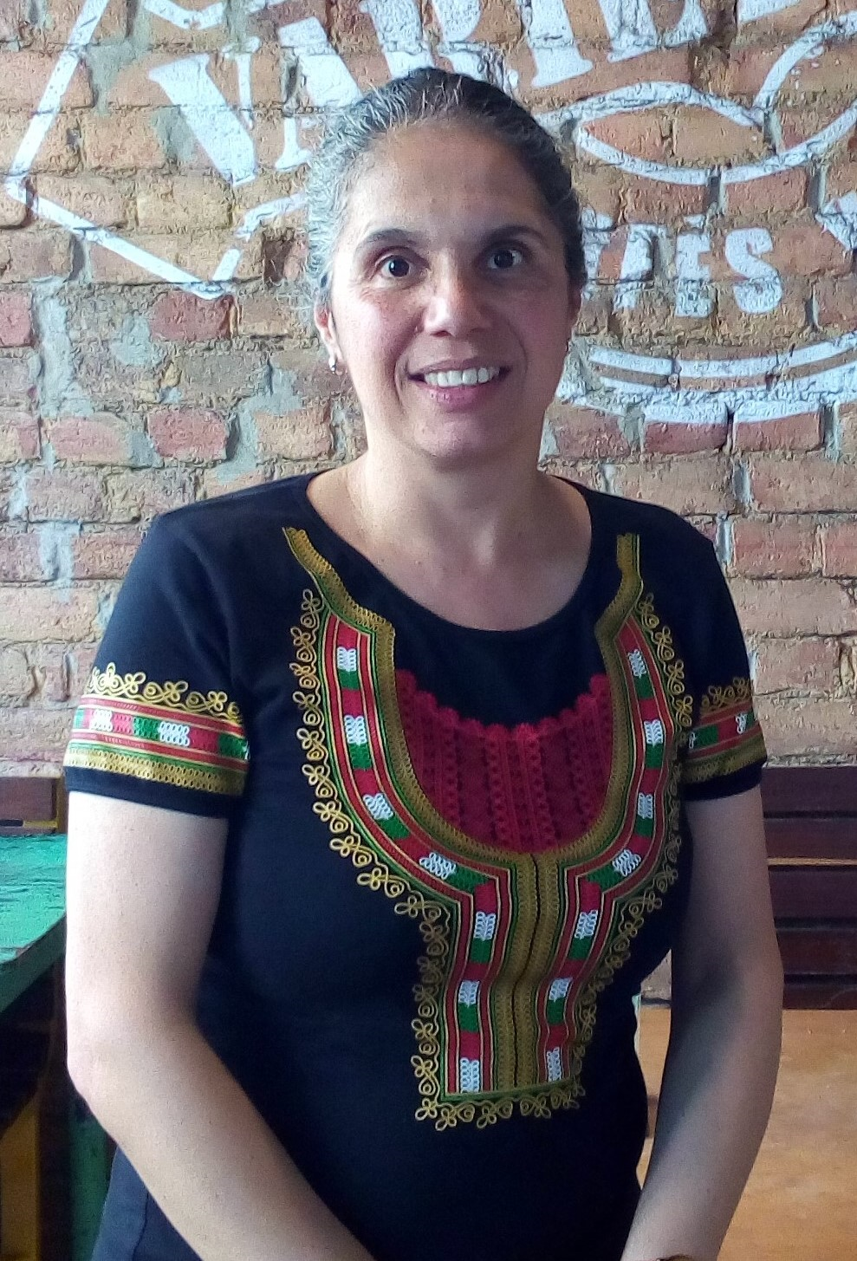
НОМИНАЦИЯ ЗА НАГРАДАТА НА ДАБЧ
БЪЛГАРКА НА ГОДИНАТА - 2018
Дорис Ернандес-Дукова
Богота, Колумбия
Основател и президент на Българо-колумбийската фондация „Алианза“,
Сътрудник и партньор на Техническия университет – София.
Организира осем поредни Академични мисии до България на представители на едни от най-големите университети в Колумбия с цел разработване на съвместни научно-изследователски проекти и обмен на преподаватели.

Slide 4
НОМИНАЦИЯ ЗА НАГРАДАТА НА ДАБЧ
БЪЛГАРКА НА ГОДИНАТА - 2018
Иринка Гочева
Чикаго, САЩ
Основател и художествен ръководител на ансамбъл «Хоро» и на детска формация «Хорце» към българското училище «Джон Атанасов» в Чикаго.
Преподавател по народни танци в Българското училище в гр. Сарасота, Флорида.
Участва активно в дейността на Българо-Американския Център за културно наследство – Чикаго.

Slide 5
НОМИНАЦИЯ ЗА НАГРАДАТА НА ДАБЧ
БЪЛГАРКА НА ГОДИНАТА - 2018
Людмила Георгиева
Хамбург, Германия
Оперна певица в Държавната Опера в Хамбург.
Активен член на Клуба на българските жени и българските семейства.
Организира концерти, посветени на българската музика, на които се представя само с български композитори и с арии на български език.

Slide 6
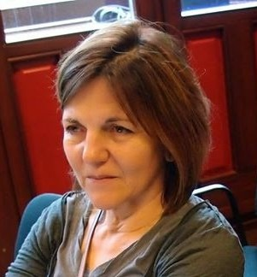
НОМИНАЦИЯ ЗА НАГРАДАТА НА ДАБЧ
БЪЛГАРКА НА ГОДИНАТА - 2018
Светла Кьосева
Будапеща, Унгария
Преподавател и директор на българското училище в Будапеща;
Експерт по образователните въпроси на българското републиканско самоуправление и член на Комисията на малцинствата към министъра на образованието в Унгария;
Председател на фондация „Про скола булгарика“;
Главен редактор на българо-унгарското списание за култура и обществен живот „Хемус“;
Редактор и автор на учебници по български език, литература и образование;
Изтъкнат преводач на унгарска литература.

Slide 7
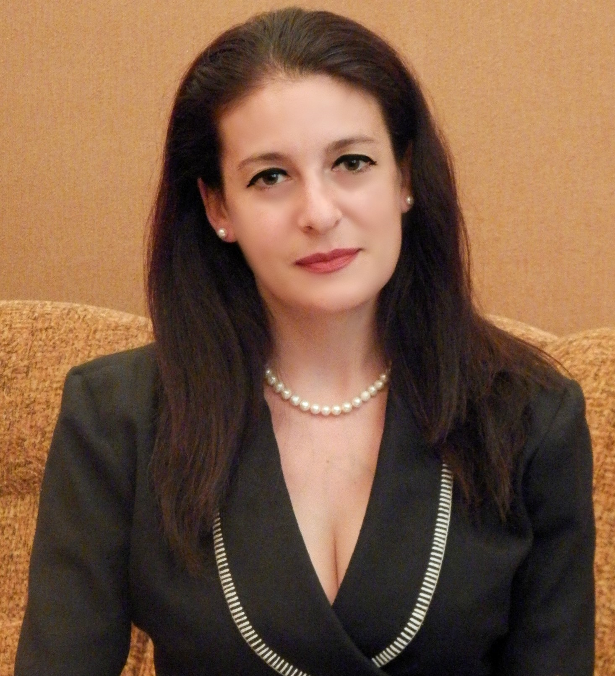
НОМИНАЦИЯ ЗА НАГРАДАТА НА ДАБЧ
БЪЛГАРКА НА ГОДИНАТА - 2018
Снежана Скорич
Болград, Украйна
Директор на Болградската гимназия «Георги Сава Раковски».
Под нейно ръководство са открити паметниците на първите директори на гимназията– Димитър Мутев и Павел Тодоров (Теодорович), обособили гимназията като основен център на българската култура в Бесарабия.

